Slide 1
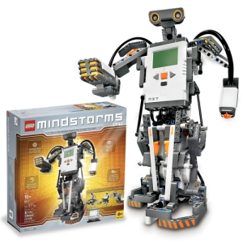
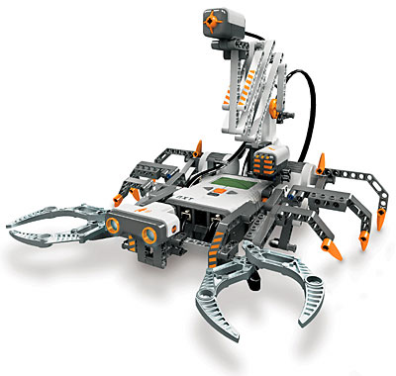

Robotický seminář
Seminář číslo
5
vyučující: Ing. Martin Hlinovský, Ph.D.

Slide 2

Obsah
Přezkoušení ze znalostí programu NXT-G
Pokračování v řešení úlohy sledování čáry
Obrázek převzat z: http://affiliate.bloger.cz/stitek_?s=IQ+Test

Slide 3
Přezkoušení ze znalostí programu NXT-G
Varianta 1
1. Na displeji se zobrazí bijící srdíčko
2. Robot řekne „Hello“
3. Následně dvakrát opakuje
a. Se zpožděním 3s se robot pohybuje vpřed 3s se silou 50%
b. Na stisk Touch detektoru se vrátí do původní polohy
c. Na stisk Touch detektoru se otočí o 45° doleva a jede
3s vpřed
d. Otočí se o 45° doleva a jede 3s vzad
4. Řekne „Good Bye“

Slide 4
Přezkoušení ze znalostí programu NXT-G
Varianta 2
1. Na displeji se zobrazí vaše jméno
2. Robot řekne „Mindstorms“
3. Následně 4x opakuje
a. Se zpožděním 5s se pohybuje vpřed 5s se silou 75%
b. Na stisk Touch detektoru se otočí o 90° doprava
4. Otočí se 2 x po sobě o 360° doleva
5. Řekne „Good Job“

Slide 5
Přezkoušení ze znalostí programu NXT-G
Varianta 3
1. Na displeji se zobrazí Olympijské kruhy
2. Robot řekne „Hello“
3. Následně 3x opakuje
a. Se zpožděním 5s se pohybuje vpřed 5s se silou 25%
b. Na stisk Touch detektoru se otočí o 60° doleva
4. Otočí se 2x po sobě o 360° doprava
5. Řekne „Have A Nice Day“

Slide 6
Přezkoušení ze znalostí programu NXT-G
Varianta 4
1. Nakreslit na displeji jednoduchý domeček
2. Robot řekne „Morning“
3. Následně 3x opakuje
a. Se zpožděním 5s se pohybuje vpřed 5s se silou 50%
b. Na stisk Touch detektoru se otočí o 60° doprava
4. Otočí se 1x o 360° doprava a následně 2x po sobě o 360°
doleva
5. Řekne „Good Job“

Slide 7
Přezkoušení ze znalostí programu NXT-G
Varianta 5
1. Robot řekne „Mindstorms“
2. Otočí se o 45° doprava
3. Následně 2x opakuje
a. Robot se pohybuje vpřed 5s se silou 75%
b. Robot se otočí o 45° doleva
c. Robot se pohybuje vpřed 5s se silou 75%
d. Robot se otočí o 45% doleva
e. Robot se pohybuje vpřed 5s se silou 75%
f. Robot se otočí o 45° doleva
g. Robot se pohybuje vpřed 5s se silou 75%
h. Robot se otočí o 45° doleva
4. Otočí se 2x po sobě o 360° doprava
5. Řekne „Have A Nice Day“

Slide 8
Pokračování v řešení úlohy sledování čáry
Pokračujte v řešení úlohy sledování čáry

Slide 9
Závěr
Prostor na případné dotazy
Co bude příště?
Dokončení řešení úlohy sledování čáry pomocí NXT-G
Prezentace a vysvětlení programového prostředí NXC
DĚKUJI ZA POZORNOST!
Obrázky z úvodního slidu převzaty z:
https://ai.ia.agh.edu.pl/wiki/mindstorms:history
http://digiredo.wordpress.com/2010/02/13/enterprise-2-0-not-if-but-when-do-you-start/
http://gizmodo.com/168532/lego-mindstorms-nxt-software-going-open-source

